Slide 1
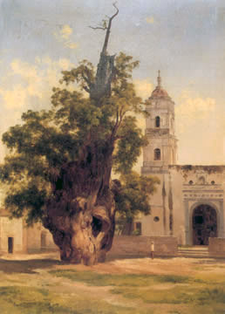
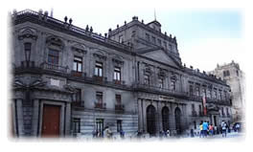
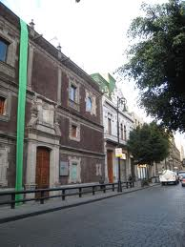
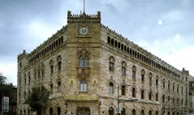
Calle de Tacuba

Slide 2
Calle de Tacuba
La calle que actualmente conocemos con el nombre de “Tacuba” esta trazada sobre la antigua calzada de Tlacopan; una de las calzadas que unían la gran Tenochtitlán con tierra firme, en este caso en el señorío de Tlacopan, hoy Tacuba. El que junto a Tenochtitlán y Texcoco conformaban la triple alianza.

Slide 3
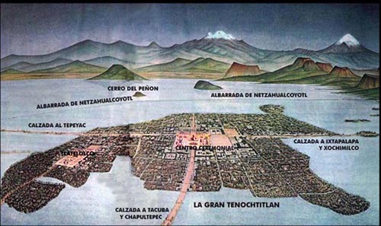

Slide 4
Calle de Tacuba
Después de la conquista, por ordenes de Hernán Cortés, el cartógrafo Enrico Martínez se dio a la tarea de trazar la nueva ciudad,
Para esto se baso en la traza antigua y muchas de las calles nuevas se trazaron sobre las antiguas.
En el caso de la calzada de Tlacopan, esta sirvió de modelo para la traza de la calle de Tacuba y su continuación, la actual calzada México-Tacuba.

Slide 5
Calle de Tacuba
La calzada era fundamental para la ciudad de México, pues ésta todavía se encontraba rodeada por las aguas del lago y su comunicación con las partes altas del valle era esencial.
Por esta calzada salieron los hombres de Cortés en desbandada durante la llamada “noche triste”

Slide 6
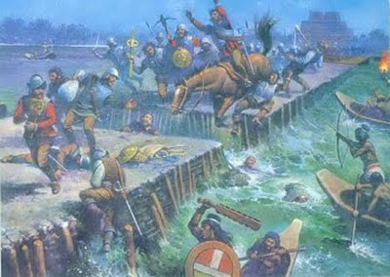

Slide 7
Calle de Tacuba
En sus diversos tramos cambia de nombre, pero se trata de la misma vialidad. En el tramo de Monte de piedad al eje central se llama “Tacuba”.
Del eje central paseo de la reforma se conoce como “Av. Hidalgo”.
De reforma a insurgentes es “Puente de Alvarado”.
De insurgentes al cruce con el circuito interior es “Rivera de San Cosme”.
Y en el último tramo desde el circuito interior hasta el paradero del metro cuatro caminos la conocemos como “Calzada México-Tacuba.

Slide 8
Calle de Tacuba
Durante buena parte del periodo colonial y aun en los primeros años del siglo XIX por esta calzada pasaba uno de los acueductos que abastecían de agua potable a la ciudad.

Slide 9
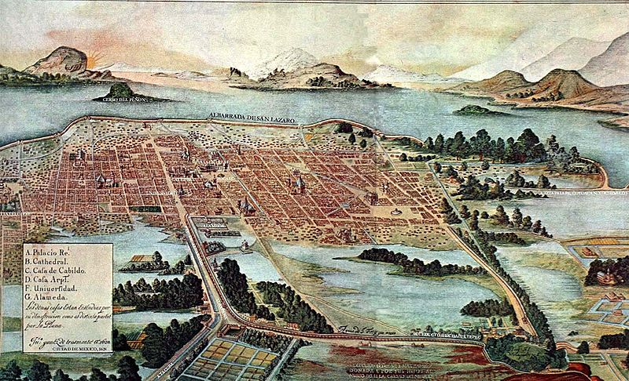

Slide 10
Calle de Tacuba
Es una de las calles del México antiguo que tiene más tradición y abolengo, en su tramo del centro histórico se encuentran los edificios de correos y de telégrafos, el palacio de minería, así como el museo nacional de arte y la plaza Manuel Tolza con la estatua ecuestre de Carlos IV “El caballito”.

Slide 11
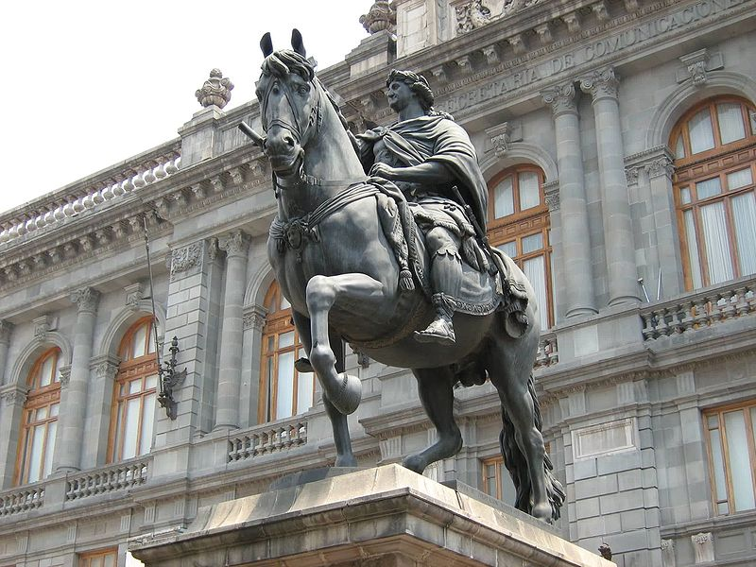

Slide 12
Calle de Tacuba
En ésta calle estuvo el palacio de Hernán Cortés, y en su tramo final se encuentran las ruinas del templo mayor.
Sobre el tramo que desemboca al zócalo a un costado se encuentra la capilla de animas y antiguamente estuvo el “Tlachtli” o juego de pelota.

Slide 13
Calle de Tacuba
Por esta calzada desfilo el ejército trigarante durante su entrada triunfal a la ciudad de México el 27 de Septiembre de 1821.
Entonces recibía el nombre de “Calzada de la Tlaxpana”.

Slide 14
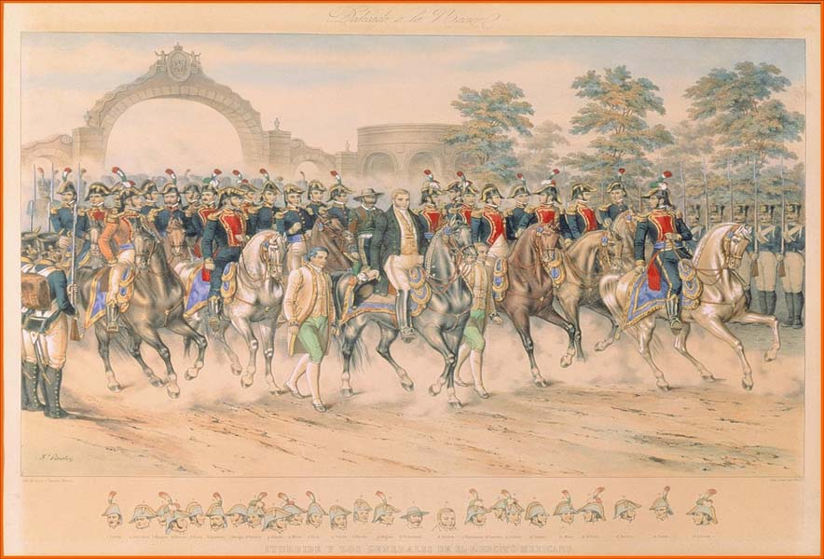

Slide 15
Calle de Tacuba
Como una calle de abolengo que se respete, no puede dejar de tener sus fantasmas, por el tramo del empedradillo a espíritu santo solía verse una monja novicia.
Es clásica la aparición de doña María Luisa de Ontiveros “La llorona”.
Y algunas personas aseguran haber visto a los soldados de Cortés en el tramo de puente de Alvarado.

Slide 16
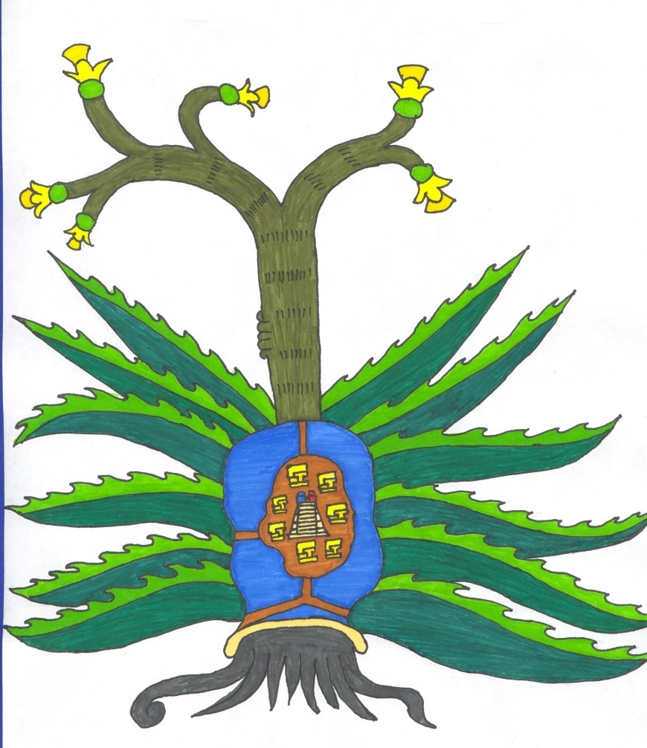
Hipólito J. Espinosa Espinosa 2011.
Gracias.

